Slide 1
CHƯƠNG I. HÀM SỐ LƯỢNG GIÁC VÀ PHƯƠNG TRÌNH LƯỢNG GIÁC
ÔN TẬP CHƯƠNG
BÀI TẬP CUỐI CHƯƠNG I
1 tiết: T10
GV Trương Tử Trang – THPT Vĩnh Thạnh 1
Notes:
Bìa. Đáp án, lời giải hiện theo click. Nút GeoGebra mở trang online (cần Internet).
Khối 11 năm học 2026 – 2027 không có HS khuyết tật; vẫn ghi đủ chữ trên slide để HS tự đọc lại.

Slide 2
MỤC TIÊU BÀI HỌC
TỔNG KẾT
Yêu cầu cần đạt (SGK tr.40 – 41)
Hệ thống kiến thức Chương I: góc lượng giác, giá trị lượng giác, công thức lượng giác, hàm số lượng giác, phương trình lượng giác cơ bản.
Giải các bài tập tổng hợp (Bài 1.23 – 1.36).
Năng lực toán học: tư duy và lập luận; mô hình hoá (huyết áp, khúc xạ ánh sáng); giải quyết vấn đề; sử dụng công cụ (máy tính cầm tay).
Phẩm chất: chăm chỉ, trung thực, trách nhiệm.
Bài tập cuối chương I – Toán 11 2
Notes:
1'. Yêu cầu cần đạt lấy từ khung 'Kiến thức, kĩ năng' SGK tr.40 – 41.

Slide 3
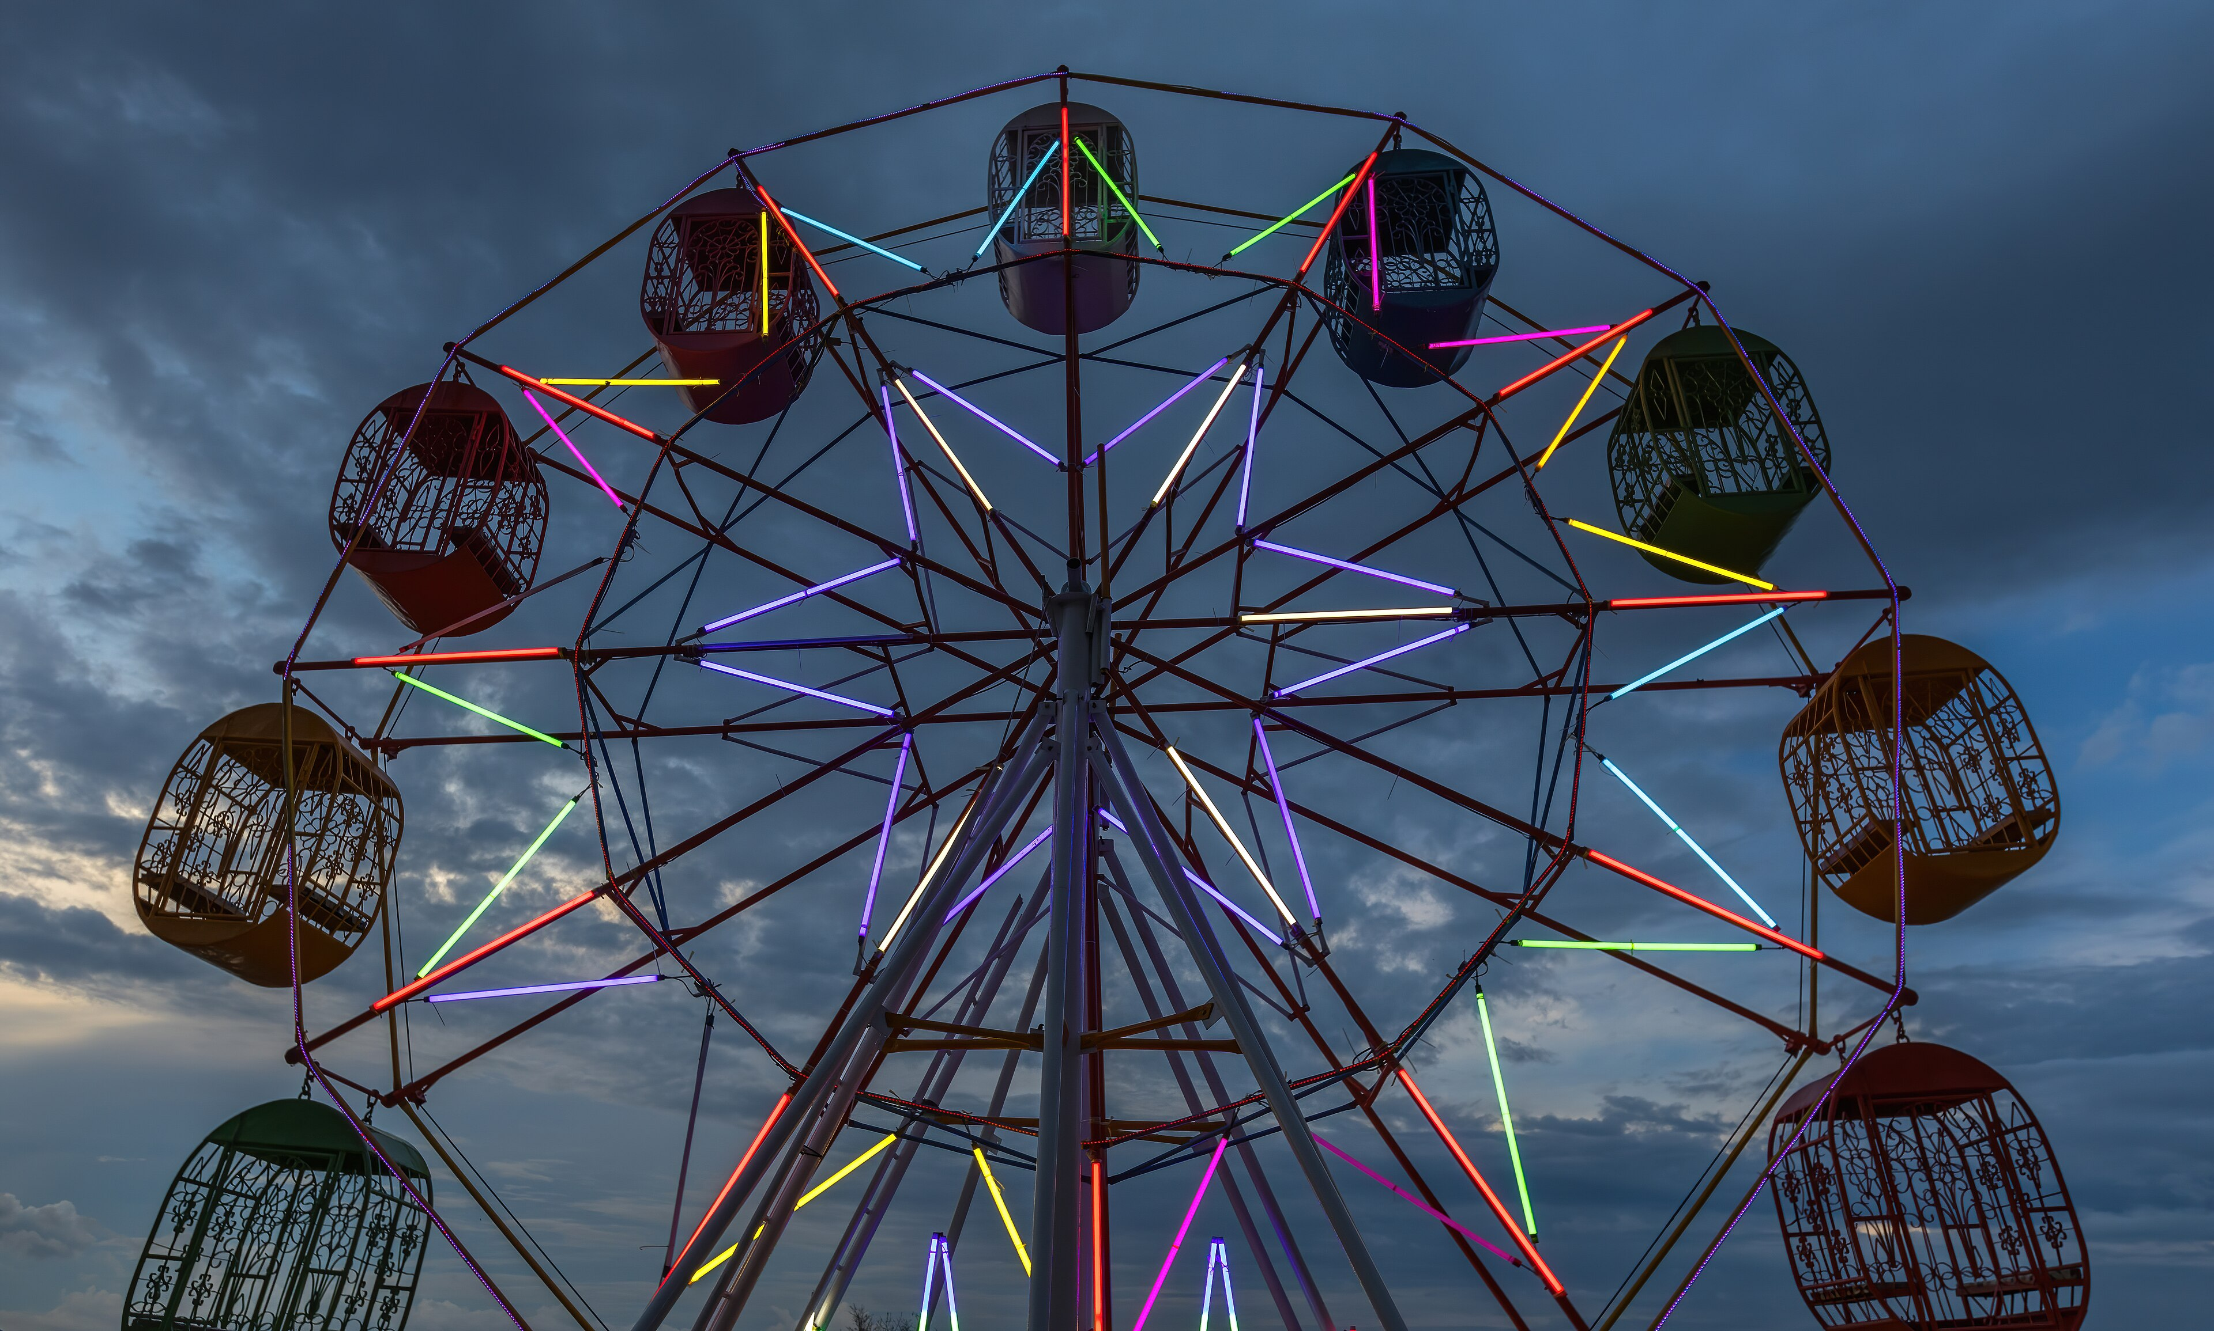

KHỞI ĐỘNG – ÔN TẬP CHƯƠNG I
KHỞI ĐỘNG
Chương I giúp chúng ta mô tả các chuyển động quay và các hiện tượng tuần hoàn bằng lượng giác. Trước khi luyện tập, em hãy nhớ lại: đổi độ ↔ rađian, độ dài cung; công thức cộng, nhân đôi, biến đổi tích ↔ tổng; tập xác định, chu kì của các hàm số lượng giác; công thức nghiệm của các phương trình lượng giác cơ bản.
(Video mở đầu – Bài tập cuối chương I)
▶ VIDEO MỞ ĐẦU
Ảnh: Wikimedia Commons
Bài tập cuối chương I – Toán 11 3
Notes:
Chiếu video mở đầu (ảnh thật, lồng tiếng, phụ đề – không nói đáp án), HS quét QR xem lại. 5'. Các nhóm chuẩn bị trả lời nhanh ở slide hệ thống kiến thức.

Slide 4
HỆ THỐNG KIẾN THỨC CHƯƠNG I
TỔNG KẾT
${180}^{∘}=π$ rad; $l=Rα$. $\sin^{2}α+\cos^{2}α=1$; dấu theo góc phần tư; góc đối, bù, phụ, hơn kém $π$.
Công thức cộng; $sin 2a=2sin acos a$; $cos 2a=2\cos^{2}a−1=1−2\sin^{2}a$; biến đổi tích ↔ tổng.
$y=sin x$, $y=cos x$: $D=ℝ$, tập giá trị $\left[−1; 1\right]$, chu kì $2π$ ($sin$ lẻ, $cos$ chẵn); $y=tan x$, $y=cot x$: lẻ, chu kì $π$.
$sin x=sinα⇔x=α+k2π$ hoặc $x=π−α+k2π$; $cos x=cosα⇔x=±α+k2π$; $tan x=tanα⇔x=α+kπ$; $cot x=cotα⇔x=α+kπ$.
Bài tập cuối chương I – Toán 11 4
Notes:
3'. HS nhắc lại trước khi GV hiện từng khung.

Slide 5
RUNG CHUÔNG VÀNG – TRẮC NGHIỆM SGK (1.23 – 1.30)
TRÒ CHƠI
🔔 Luật chơi
Mỗi bạn một bộ thẻ A, B, C, D.
Mỗi câu 30 giây – hết giờ cùng giơ đáp án.
Sai: rời sàn thi (được cứu trợ 1 lần).
8 câu trắc nghiệm SGK (Bài 1.23 – 1.30).
Bài tập cuối chương I – Toán 11 5
Notes:
12'. Mỗi câu 30 giây, giơ thẻ A/B/C/D. Đáp án: A B A C C C A B (đối chiếu KHBD, đã kiểm tra).

Slide 6
RUNG CHUÔNG VÀNG – BÀI 1.23
TRÒ CHƠI
Biểu diễn $α=−\frac{5π}{6}$, $β=\frac{π}{3}$, $γ=\frac{25π}{3}$, $δ=\frac{17π}{6}$ trên đường tròn lượng giác. Các góc nào có điểm biểu diễn trùng nhau?
A. $β$ và $γ$
B. $α, β, γ$
C. $β, γ, δ$
D. $α$ và $β$
Đáp án A. $γ=\frac{π}{3}+4·2π$; $α≡\frac{7π}{6}$, $δ≡\frac{5π}{6}$.
Bài tập cuối chương I – Toán 11 6
Notes:
30 giây. Click 1: đáp án.

Slide 7
RUNG CHUÔNG VÀNG – BÀI 1.24
TRÒ CHƠI
Khẳng định nào là sai?
A. $sin(π−α)=sinα$
B. $cos(π−α)=cosα$
C. $sin(π+α)=−sinα$
D. $cos(π+α)=−cosα$
Đáp án B. $cos(π−α)=−cosα$.
Bài tập cuối chương I – Toán 11 7
Notes:
30 giây. Click 1: đáp án.

Slide 8
RUNG CHUÔNG VÀNG – BÀI 1.25
TRÒ CHƠI
Khẳng định nào là sai?
A. $cos(a−b)=cos acos b−sin asin b$
B. $sin(a−b)=sin acos b−cos asin b$
C. $cos(a+b)=cos acos b−sin asin b$
D. $sin(a+b)=sin acos b+cos asin b$
Đáp án A. $cos(a−b)=cos acos b+sin asin b$.
Bài tập cuối chương I – Toán 11 8
Notes:
30 giây. Click 1: đáp án.

Slide 9
RUNG CHUÔNG VÀNG – BÀI 1.26
TRÒ CHƠI
Rút gọn $M=cos(a+b)cos(a−b)−sin(a+b)sin(a−b)$ được
A. $M=sin 4a$
B. $M=1−2\cos^{2}a$
C. $M=1−2\sin^{2}a$
D. $M=cos 4a$
Đáp án C. $M=cos [(a+b)+(a−b)]=cos 2a=1−2\sin^{2}a$.
Bài tập cuối chương I – Toán 11 9
Notes:
30 giây. Click 1: đáp án.

Slide 10
RUNG CHUÔNG VÀNG – BÀI 1.27
TRÒ CHƠI
Khẳng định nào là sai?
A. $y=cos x$ có tập xác định $ℝ$
B. $y=cos x$ có tập giá trị $\left[−1; 1\right]$
C. $y=cos x$ là hàm số lẻ
D. $y=cos x$ tuần hoàn chu kì $2π$
Đáp án C. $y=cos x$ là hàm số chẵn.
Bài tập cuối chương I – Toán 11 10
Notes:
30 giây. Click 1: đáp án.

Slide 11
RUNG CHUÔNG VÀNG – BÀI 1.28
TRÒ CHƠI
Hàm số nào là hàm tuần hoàn?
A. $y=tan x+x$
B. $y=x^{2}+1$
C. $y=cot x$
D. $y=\frac{sin x}{x}$
Đáp án C. $cot(x+π)=cot x$.
Bài tập cuối chương I – Toán 11 11
Notes:
30 giây. Click 1: đáp án.

Slide 12
RUNG CHUÔNG VÀNG – BÀI 1.29
TRÒ CHƠI
Đồ thị $y=sin x$ và $y=cos x$ cắt nhau tại bao nhiêu điểm có hoành độ thuộc $\left[−2π; \frac{5π}{2}\right]$?
A. 5
B. 6
C. 4
D. 7
Đáp án A. $sin x=cos x⇔x=\frac{π}{4}+kπ$; thuộc đoạn khi $k=−2; −1; 0; 1; 2$.
Bài tập cuối chương I – Toán 11 12
Notes:
30 giây. Click 1: đáp án.

Slide 13
RUNG CHUÔNG VÀNG – BÀI 1.30
TRÒ CHƠI
Tập xác định của hàm số $y=\frac{cos x}{sin x−1}$ là
A. $ℝ⧵\{k2π\}$
B. $ℝ⧵\left\{\frac{π}{2} + k2π\right\}$
C. $ℝ⧵\left\{\frac{π}{2} + kπ\right\}$
D. $ℝ⧵\{kπ\}$
Đáp án B. $sin x≠1⇔x≠\frac{π}{2}+k2π$.
Bài tập cuối chương I – Toán 11 13
Notes:
30 giây. Click 1: đáp án.

Slide 14
BÀI TẬP 1.31 – 1.33 (SGK TR.41)
LUYỆN TẬP
1.31. $\frac{π}{2}<α<π$, $cosα=−\frac{1}{\sqrt{3}}$. Tính: a) $sin\left(α + \frac{π}{6}\right)$; b) $cos\left(α + \frac{π}{6}\right)$; c) $sin\left(α−\frac{π}{3}\right)$; d) $cos\left(α−\frac{π}{6}\right)$.
$sinα=\frac{\sqrt{6}}{3}$. a) $\frac{3\sqrt{2}−\sqrt{3}}{6}$; b) $−\frac{3+\sqrt{6}}{6}$; c) $\frac{\sqrt{6}+3}{6}$; d) $\frac{\sqrt{6}−3}{6}$.
1.32. Chứng minh: a) $\left(sinα+cosα)^{2}=1+sin 2α\right.$; b) $\cos^{4}α−\sin^{4}α=cos 2α$. 1.33. Tập giá trị: a) $y=2cos\left(2x−\frac{π}{3}\right)−1$; b) $y=sin x+cos x$.
1.32. a) $\sin^{2}α+\cos^{2}α+2sinαcosα$; b) $\left(\cos^{2}α−\sin^{2}α)(\cos^{2}α+\sin^{2}α\right)$. 1.33. a) $\left[−3; 1\right]$; b) $y=\sqrt{2}sin\left(x + \frac{π}{4}\right)$: $\left[−\sqrt{2}; \sqrt{2}\right]$.
Bài tập cuối chương I – Toán 11 14
Notes:
8'. Chữa bài: HS trình bày, click hiện đáp án (đối chiếu KHBD, SGV tr.72 – 74; đã kiểm tra bằng Python).

Slide 15
BÀI TẬP 1.34 (SGK TR.41)
LUYỆN TẬP
1.34. Giải: a) $cos\left(3x−\frac{π}{4}\right)=−\frac{\sqrt{2}}{2}$; b) $2\sin^{2}x−1+cos 3x=0$; c) $tan\left(2x + \frac{π}{5}\right)=tan\left(x−\frac{π}{6}\right)$.
a) $3x−\frac{π}{4}=±\frac{3π}{4}+k2π⇔x=\frac{π}{3}+\frac{k2π}{3}$ hoặc $x=−\frac{π}{6}+\frac{k2π}{3}$.
b) $cos 3x=cos 2x⇔3x=±2x+k2π⇔x=\frac{k2π}{5}$ (họ $x=k2π$ nằm trong họ này).
c) $2x+\frac{π}{5}=x−\frac{π}{6}+kπ⇔x=−\frac{11π}{30}+kπ$ (thoả mãn điều kiện xác định) $\left(k ∈ ℤ\right)$.
Bài tập cuối chương I – Toán 11 15
Notes:
6'. 1.34b: 2sin²x − 1 = −cos 2x. Chữa bài: HS trình bày, click hiện đáp án (đối chiếu KHBD, SGV tr.72 – 74; đã kiểm tra bằng Python).

Slide 16
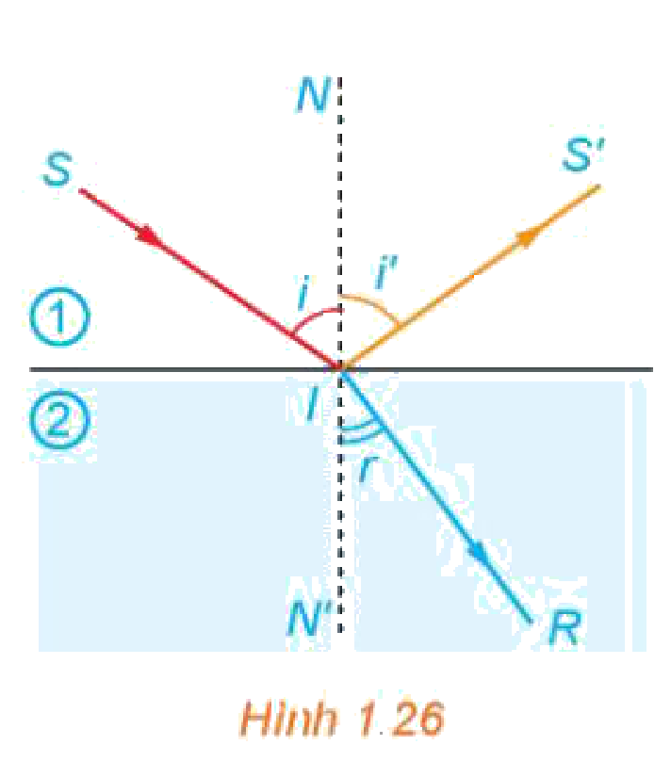
BÀI TẬP 1.35 – 1.36 (SGK TR.41)
VẬN DỤNG
1.35. Huyết áp $p(t)=115+25sin(160πt)$ (mmHg, $t$: phút). a) Chu kì. b) Số nhịp tim mỗi phút. c) Chỉ số huyết áp; so sánh với bình thường 120/80.
a) $T=\frac{2π}{160π}=\frac{1}{80}$ phút. b) 80 nhịp/phút. c) Lớn nhất 140, nhỏ nhất 90: chỉ số 140/90 – cao hơn bình thường.
1.36. Định luật khúc xạ $\frac{sin i}{sin r}=\frac{n_{2}}{n_{1}}$; $i={50}^{∘}$, $n_{1}=1$ (không khí), $n_{2}=1,33$ (nước). Tính góc khúc xạ $r$.
$sin r=\frac{sin {50}^{∘}}{1,33}≈0,576$ ⇒ $r≈{35}^{∘}{10}^{′}$.
Bài tập cuối chương I – Toán 11 16
Notes:
6'. Chữa bài: HS trình bày, click hiện đáp án (đối chiếu KHBD, SGV tr.72 – 74; đã kiểm tra bằng Python). Liên hệ: đo huyết áp người thân.

Slide 17
TRÒ CHƠI: RUNG CHUÔNG VÀNG
TRÒ CHƠI
🔔 Luật chơi
Mỗi bạn một bảng con – viết đáp án khi hết giờ.
Câu nhiều lựa chọn: ghi A, B, C hoặc D (30 giây).
Câu Đúng/Sai: ghi Đ hoặc S cho từng ý (60 giây).
Câu trả lời ngắn, thực tế: ghi một số (60 giây).
Sai: rời sàn thi. Bạn trụ lại cuối cùng rung chuông vàng!
Bài tập cuối chương I – Toán 11 17
Notes:
Mỗi HS một bảng con. Mỗi câu 30 giây (Đ/S, trả lời ngắn, thực tế: 60 giây). Sai rời sàn thi; có thể 'cứu trợ' 1 lần. Cấu trúc 4 câu theo đề thi từ 2025: nhiều lựa chọn, Đúng/Sai, trả lời ngắn, thực tế. Đáp án đã kiểm tra bằng Python.

Slide 18
RUNG CHUÔNG VÀNG – THỬ THÁCH – CÂU 1 (ĐÚNG/SAI)
TRÒ CHƠI
Một guồng nước tưới cà phê quay đều; độ cao gầu nước $h(t)=2,5+2sin\frac{πt}{15}$ (m, $t$: giây). Xét tính đúng, sai:
a) Chu kì quay là 30 giây.
ĐÚNG
b) Gầu nước lên cao nhất 4,5 m.
ĐÚNG
c) Lúc $t=0$, gầu ở độ cao 0,5 m.
SAI (2,5 m)
d) Gầu thấp nhất cách mặt nước 0,5 m.
ĐÚNG
Bài tập cuối chương I – Toán 11 18
Notes:
60 giây. Click 1–4. Đ – Đ – S – Đ.

Slide 19
RUNG CHUÔNG VÀNG – THỬ THÁCH – CÂU 2 (TRẢ LỜI NGẮN)
TRÒ CHƠI
Số nghiệm của phương trình $2cos x=1$ trên đoạn $\left[0; 2π\right]$ là bao nhiêu?
Đáp số: 2. $x=±\frac{π}{3}+k2π$; trên đoạn: $\frac{π}{3}$ và $\frac{5π}{3}$.
Bài tập cuối chương I – Toán 11 19
Notes:
60 giây. Click 1.

Slide 20

CỦNG CỐ TRỰC TUYẾN – NHIỆM VỤ VỀ NHÀ
TỔNG KẾT
Bài củng cố trực tuyến – quét mã QR hoặc mở đường link:
https://trangtu66.github.io/Taode_thi_online/cc_chuong1_t11.html
Nhiệm vụ về nhà:
Hoàn thiện Bài 1.31 – 1.36.
Đọc trước Bài 5. Dãy số (SGK tr.42).
▶ MỞ BÀI CỦNG CỐ
Bài tập cuối chương I – Toán 11 20
Notes:
3'. HS quét QR làm bài củng cố online ở nhà. Đáp án chỉ mở khi GV cho phép.

Slide 21
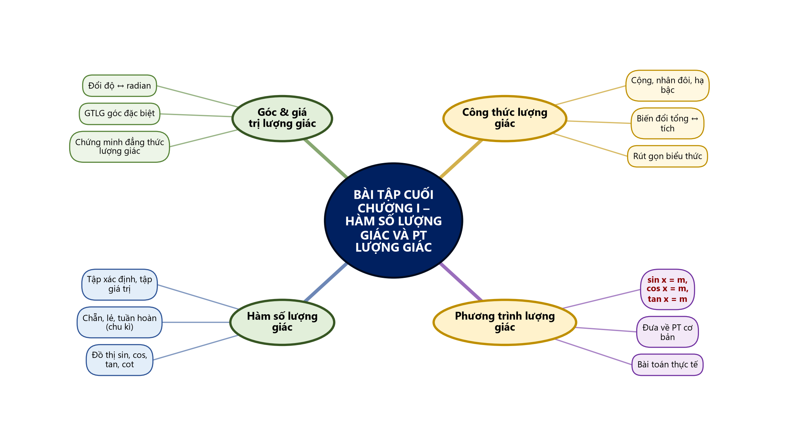
SƠ ĐỒ TƯ DUY – CHƯƠNG I
TỔNG KẾT
Bài tập cuối chương I – Toán 11 21
Notes:
Củng cố cuối chương.

Slide 22
PHỤ LỤC 1 – SAI LẦM THƯỜNG GẶP
DÀNH CHO GV
Bài 1.23: không đưa góc về $[0; 2π)$ trước khi so sánh.
Bài 1.29: đếm thiếu nghiệm ở hai đầu đoạn.
Bài 1.31: quên $sinα>0$ ở góc phần tư II.
Bài 1.34c: quên kiểm tra điều kiện xác định của tan.
Bài tập cuối chương I – Toán 11 22
Notes:
Slide ẩn – chỉ GV xem khi chuẩn bị.

Slide 23
PHỤ LỤC 2 – PHÂN HOÁ, DỰ PHÒNG
DÀNH CHO GV
HS cần hỗ trợ: 1.24 – 1.28, 1.31a, 1.33a; bảng công thức in sẵn.
HS khá, giỏi: 1.29, 1.34, 1.35, 1.36.
Khối 11 không có HS khuyết tật.
Mất điện/mạng: phiếu trắc nghiệm in, thẻ A/B/C/D.
Bài tập cuối chương I – Toán 11 23
Notes:
Slide ẩn – chỉ GV xem khi chuẩn bị.

